Slide 1
PRESENTATION

Slide 2
CURRICULUM VITAE
LOGICIELS UTILISES
EXEMPLES DE FORMULES
EXEMPLES TABLEAUX EXCEL
PARCOURS PROFESSIONNEL
RESEAUX SOCIAUX

Slide 3
CURRICULUM VITAE :

Slide 4
LOGICIELS ET UTILISES :

Slide 5
EXEMPLES DE FORMULES EXCEL :
=SOMME.SI(sciages!$I$5:$J$263;A18;sciages!$J$5:$J$263)+SOMME.SI(sciages!$L$5:$M$263;A18;sciages!$M$5:$M$263)+SOMME.SI(sciages!$O$5:$P$263;A18;sciages!$P$5:$P$263)+SOMME.SI(sciages!$R$5:$S$263;A18;sciages!$S$5:$S$263)+SOMME.SI(sciages!$U$5:$V$263;A18;sciages!$V$5:$V$263)+SOMME.SI(sciages!$X$5:$Y$263;A18;sciages!$Y$5:$Y$263)+SOMME.SI(sciages!$AA$5:$AB$263;A18;sciages!$AB$5:$AB$263)+SOMME.SI(sciages!$AD$5:$AE$263;A18;sciages!$AE$5:$AE$263)+SOMME.SI(sciages!$AG$5:$AH$263;A18;sciages!$AH$5:$AH$263)+SOMME.SI('CHAMBORD - CHANTILLY'!$A$6:$AN$245;A18;'CHAMBORD - CHANTILLY'!$AN$6:$AN$245)+SOMME.SI('lenox - Eole'!$A$6:$U$103;A18;'lenox - Eole'!$U$6:$U$103)
=SI(ESTNA(INDEX('[2016-Etude tableau de bord 23-10.xlsx]tableau Portiques bois'!$A$3:$W$35004;EQUIV(A555;'[2016-Etude tableau de bord 23-10.xlsx]tableau Portiques bois'!$A$3:$A$35004;0);10));0;(INDEX('[2016-Etude tableau de bord 23-10.xlsx]tableau Portiques bois'!$A$3:$W$35004;EQUIV(A555;'[2016-Etude tableau de bord 23-10.xlsx]tableau Portiques bois'!$A$3:$A$35004;0);10)))+SI(ESTNA(INDEX('[2016-Etude tableau de bord 23-10.xlsx]tableau Portiques bois'!$A$3:$W$35004;EQUIV(A555;'[2016-Etude tableau de bord 23-10.xlsx]tableau Portiques bois'!$A$3:$A$35004;0);11));0;(INDEX('[2016-Etude tableau de bord 23-10.xlsx]tableau Portiques bois'!$A$3:$W$35004;EQUIV(A555;'[2016-Etude tableau de bord 23-10.xlsx]tableau Portiques bois'!$A$3:$A$35004;0);11)))

Slide 6
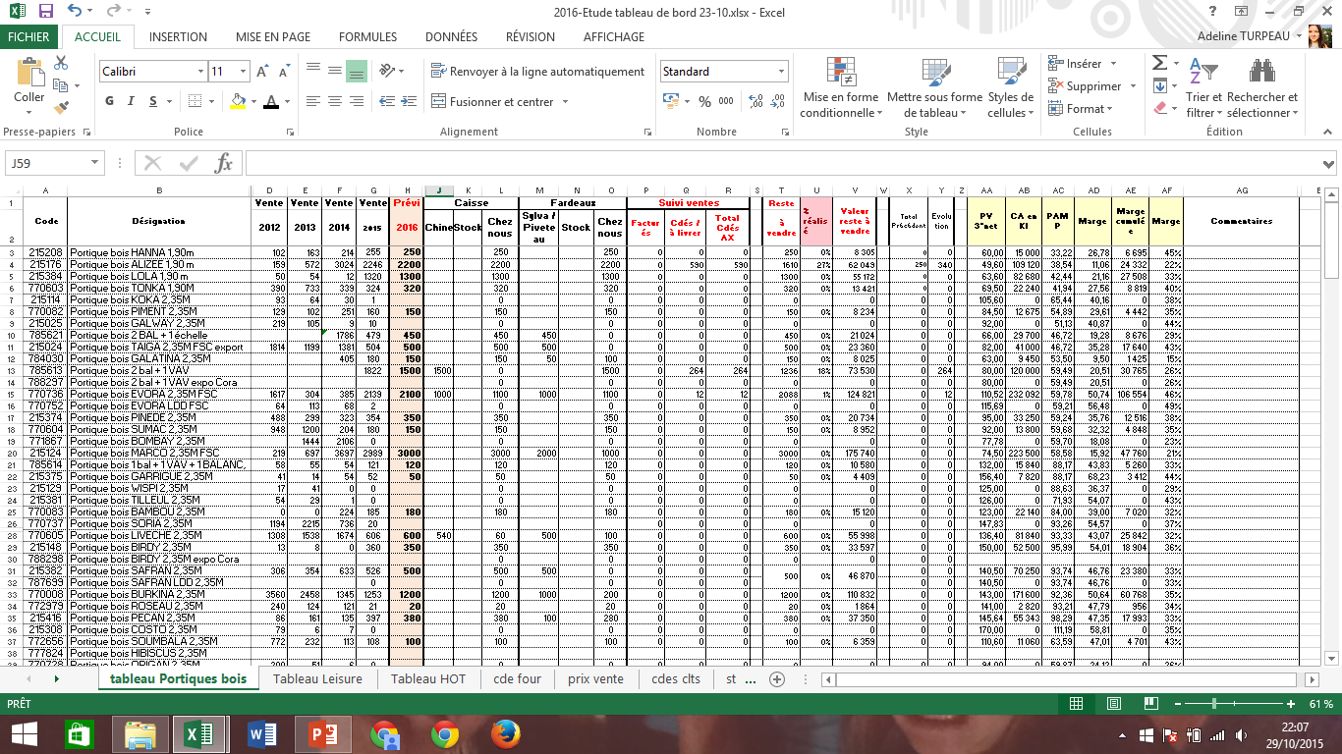
EXEMPLE DE TABLEAU 1 :

Slide 7
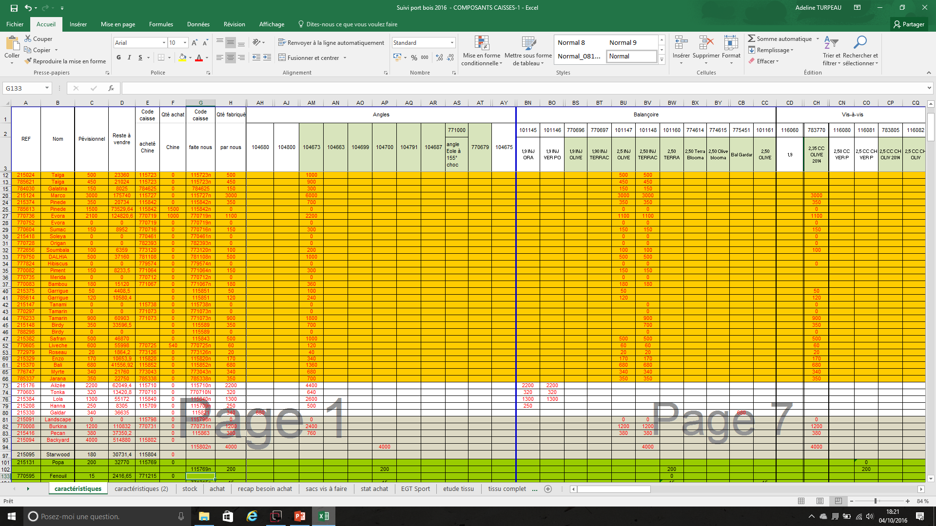
EXEMPLE DE TABLEAU 2 :

Slide 9
RESEAUX SOCIAUX :
Retrouvez-moi sur :

Slide 10
Création et mise en page réalisées par le studio :
Alexandra TURPEAU PRODUCTION

